Slide 1
স্বাগতম

Slide 2
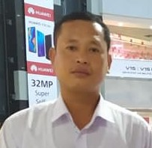
পরিচিতি
নামঃ অংথুইপ্রু দেওয়ান
সহকারি শিক্ষক
বড়ডলু কুঞ্জুরীপাড়া সরকারি প্রাথমিক বিদ্যালয়
মানিকছড়ি,খাগড়াছড়ি ।

Slide 3
পাঠ পরিচিতি
বিষয়ঃ প্রাথমিক বিজ্ঞান
শ্রেণিঃ ৫ম
পাঠ শিরোনামঃ পদার্থ ও শক্তি
আজকের পাঠঃ শক্তি
পাঠ্যাংশঃ আমাদের চারপাশের শক্তিসমূহ।
সময়ঃ ৪০ মিনিট

Slide 4
শিখন ফলঃ
১৬.২.১- শক্তির বিভিন্ন উৎসের নাম বলতে পারবে।

Slide 5
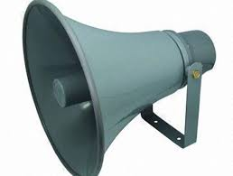
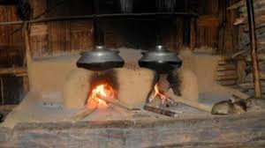
পূর্বজ্ঞান যাচাই
১ নং
২নং
৩নং
১। ছবিতে কি কি দেখতে পাচ্ছ?
২। অন্ধকারে মোমবাতি জ্বালালে কি হয়?
৩। ৩নং ছবিতে চুলায় কি জ্বলছে?
মাইক,মোমবাতি, আগুন।
আলোকিত হয়।
আগুন।
Notes:
১। উত্তরঃ মাই্‌ক, ২। উত্তর আলোকিত হয়, ৩। উত্তর আগুন এবং সম্ভাব্য উত্তর।

Slide 6
এসো আমরা ছবি দেখি ও বলি
তাপ শক্তি
আলোক শক্তি
শব্দ শক্তি
রাসায়নিক শক্তি

Slide 7
পাঠ ঘোষণা
আজকের আমাদের পাঠঃ
শক্তি
Notes:
আমি আজকের পাঠ ঘোষণা করে শিরোনাম বোর্ডে লিখে দিব।

Slide 8
উপকরন প্রদর্শন
ছবিটি মনোযোগসহকারে দুই মিনিট দেখ তারপর প্রশ্নগু্লোর উত্তর দাও।
ছয় প্রকার।
১। শক্তি কত প্রকার?
২। আমরা কোথা থেকে শক্তি পাই?
বিভিন্ন উৎস হতে।
Notes:
পাঠ সংশ্লিষ্ট ছবি দেখিয়ে কিছু প্রশ্ন করবো। ছবিটি মনোযোগসহকারে ২মিনিট দেখতে বলবো এবং প্রশ্নগুলোর উত্তর দিতে বলব।

Slide 9
একক কাজ
০৫ মিনিট
যেভাবে শক্তি ব্যবহৃত হয়
শক্তির রূপ
শক্তির উৎস
বাইসাইকেলের মাধ্যমে
যান্ত্রিক শক্তি
খাদ্য
সৌর প্যানেলের মাধ্যমে
আলোক শক্তি
সূর্য
হর্ণের মাধ্যমে
শব্দ শক্তি
কম্পন
Notes:
বোর্ডে একটি ছক এঁকে শিক্ষার্থীদেরকে ছকটি আঁকতে বলব।

Slide 10
পাঠ্যবইয়ের সাথে সংযোগ স্থাপন
শিক্ষার্থীদের পাঠ্যবইয়ের পৃষ্ঠাটি খুলতে বলব এবং নিরবে ২/৩ পড়তে বলব।

Slide 11
মূল্যায়ন
১। কয়েকটি শক্তির উৎসের নাম বল?
Notes:
আমি শিক্ষার্থীদের প্রশ্নটি জিজ্ঞেস করবো এবং যেসব শিক্ষার্থীরা বলতে পারবেনা তাদেরকে আমি নিজে এবং পারগ শক্ষার্থী দিয়ে সহায়তা করে নিরাময়ের ব্যবস্থা করবো।

Slide 12
কয়েকটি শক্তি উৎসের নামঃ
যান্ত্রিক শক্তি,তাপ শক্তি,শব্দ শক্তি,আলোক শক্তি,রাসায়নিক শক্তি ইত্যাদি।

Slide 13
বাড়ির কাজ
আজকে বাড়ি ফেরার পথে যেসব শক্তির উৎস দেখবে তার তিনটির নাম লিখে আনবে।

Slide 14
ধন্যবাদ

